Slide 1
F.U.C.&.H. (Faculty University, Career and Hungry)
Jorge cazarez cruz M:210458

Slide 2
Descripción del Juego
Es un videojuego de simulación y aventuras en el que los jugadores asumen el papel de un estudiante universitario que debe gestionar sus recursos mientras navega por la vida académica. A lo largo del juego, los jugadores interactúan con personajes, asisten a clases, participan en batallas de sopa de letras y toman decisiones que afectan su rendimiento académico y social.

Slide 3
Características
Múltiples personajes: Juega como cuatro diferentes estudiantes, cada uno con habilidades y desafíos únicos.
Sopa de Letras: Enfrenta batallas de sopa de letras relacionadas con materias académicas.
Gestión de Recursos: Administra dinero, horas de sueño, interés vocacional y experiencia profesional.
Múltiples escenarios: Disfruta de la jugabilidad en tres escenarios distintos: el aula, la cafetería y la biblioteca.
Minijuegos interactivos: Participa en minijuegos para mejorar tus habilidades culinarias y de gestión.

Slide 4
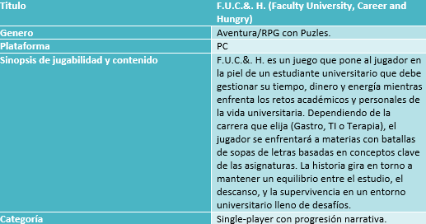

Slide 5
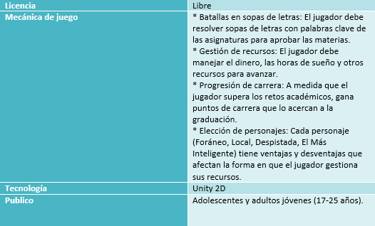

Slide 6
Objetivos:
El objetivo es pasar las materias, mantener un balance saludable de los recursos, y ganar puntos de carrera para graduarse exitosamente
Recursos y Jugabilidad:
Dinero ($): Se utiliza para comprar comida (como atunes y maruchas) y otros ítems útiles para mejorar el rendimiento académico o social.
Horas de sueño: Esto afectará el rendimiento en las clases. Si el jugador no maneja bien el recurso, el personaje puede quedarse dormido en clase o en los exámenes y Ricardo lo pondrá a trabajar individual (bromita jaja).
Interés vocacional: Se puede incrementar participando en actividades extracurriculares o haciendo investigaciones. Disminuye si el jugador no pasa las materias.
Experiencia profesional: Se gana al asistir a prácticas o trabajos, y desbloquea mejores oportunidades de carrera.
Personajes:
Foráneo: Se enfrenta a retos adicionales como manejar su dinero y vivir lejos de casa.
Local: Tiene una ventaja en algunas tareas al estar cerca de su hogar, pero sufre distracciones familiares.
Despistada: Tiene buena energía social pero tiende a olvidar tareas o fechas de exámenes.
El más inteligente: Excelentes notas pero con menos habilidades sociales y baja resistencia al estrés.
Materias y Docentes:
Las materias tendrán un conjunto de palabras clave que aparecerán en las sopas de letras.
Gastro: Términos de cocina, nutrición, y recetas.
TI: Términos tecnológicos como algoritmos, redes y lenguajes de programación.
Terapia: Conceptos de psicología, fisioterapia, y cuidado personal.

Slide 7
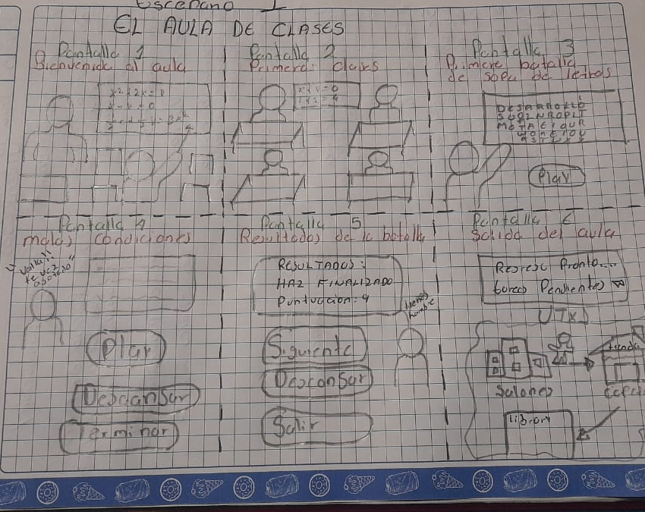
Escenario 1

Slide 8
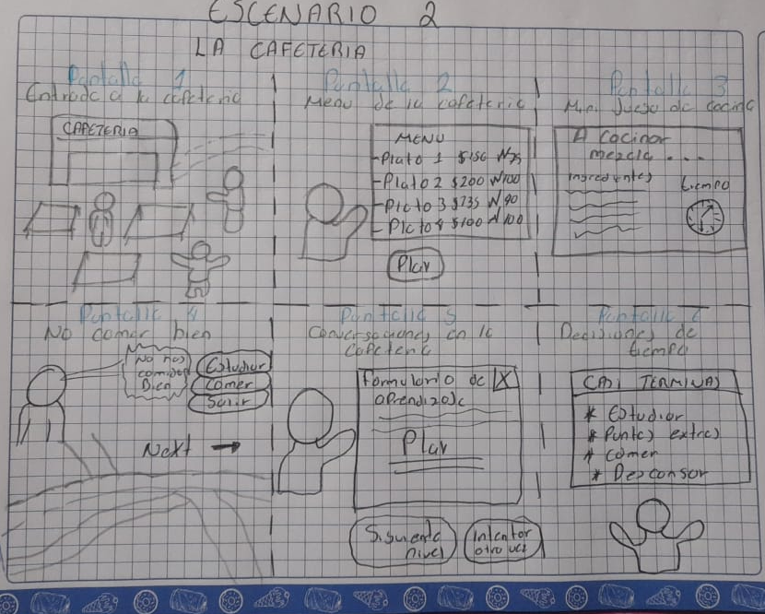
Escenario 2

Slide 9
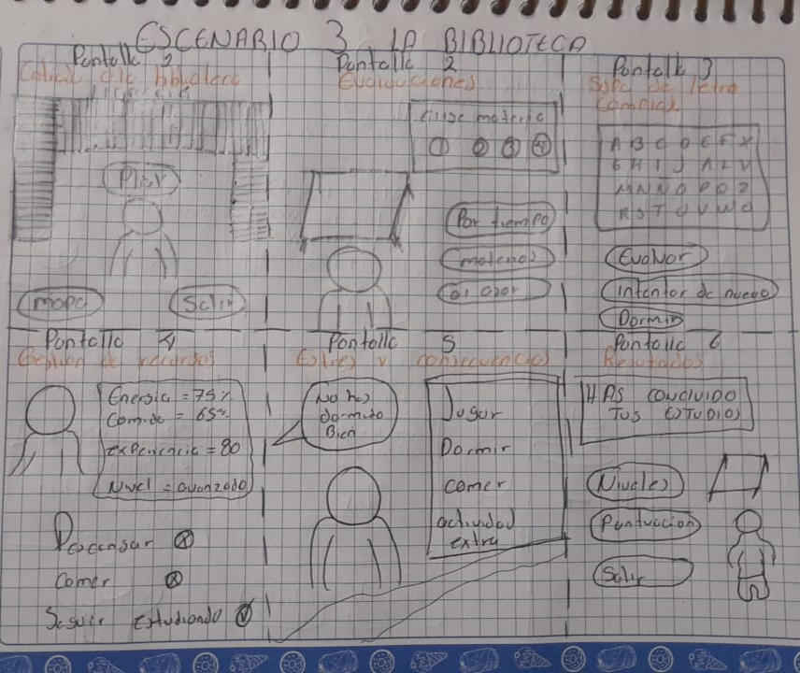
Escenario 3

Slide 10
